Slide 1
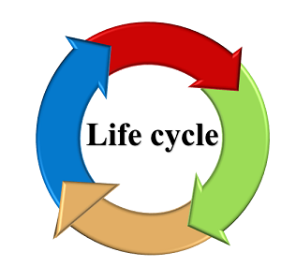
ООП Семинар 4
Предефиниране на оператори.
Жизнен цикъл на обекта!

Slide 2
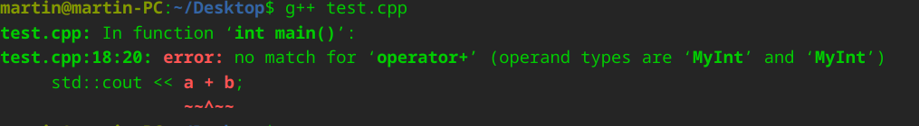
Предефиниране на оператори
Представете си следното нещо. Имате два обекта инстанции на ваш клас. Колко яко ще е да можем да ги съберем ей така с +. Искаме го, мечтаем си, а накрая ….

Slide 3

Отидоха ни мечтите за бързо и лесно
Реално тази грешка идва от там, че компилаторът идея си няма как да събере тези неща. Ето реакцията му

Slide 4
Така, а как да му кажем?
За целта трябва да предефинираме операторът за дадените операнди.
Синтаксис: <какъв ще е резултатът> operator<оператор>(<операнд>)

Slide 5
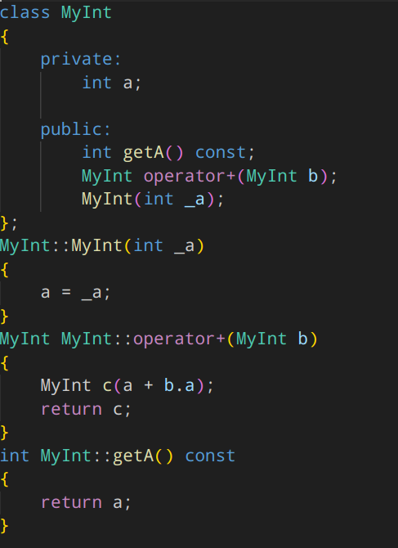
Пример

Slide 6
Кратко въведение
Погледнете телефоните, които така добре държите, а не внимавате тука…
И те и имат жизнен цикъл
Те биват проектирани от инженерите и бива създаден еталон
После се пускат в масово производство и се правят много копия
Всяко от тези копия изпълнява вярно службата си докато накрая не се развали.
Същото е и с обектите

Slide 7
Жизнен цикъл на обекта
Той се създава като се прави инстанция на някой клас.
Изпълнява си службата
По някое време трябва да се унищожи

Slide 8
Това пък за какво ни е?
Много просто. До момента ние не се грижехме за това, защото компилаторът го правеше вместо нас с някакви методи по подразбиране, които са му заложени. Те са прекрасни докато не се намеси динамична памет.

Slide 9
Голямата 4-ка aka Канонично представяне
Конструктор по подразбиране
Конструктор за копиране
Оператор за присвояване
Деструктор
Това е абсолютният минимум от курса по ООП. Ако не ги знаете няма 3!!!

Slide 10
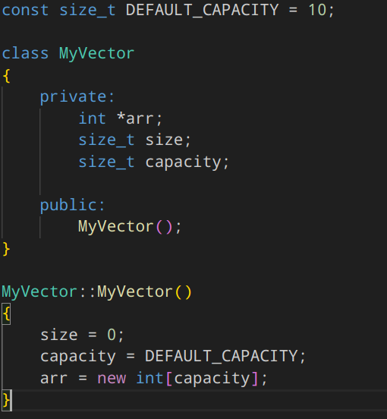
Конструктор по подразбиране
Служи за да инициализира динамичната памет

Slide 11
Deep vs Shallow Copy
При Shallow Copy ние копираме само референциите от стейта, но те продължават да сочат на едно и също място.
При Deep Copy правим пълно копие на всичко, като за динамичната памет заделяме ново парче и правим копието там за да са на различни места и да няма неприятни последици.
Конструктурът за копиране по подразбиране прави Shallow copy
Същото се отнася и за оператора за присвояване по подразбиране

Slide 12
Конструктор за копиране
Извиква се, когато се създава инстанция, която е копие на даден обект.
Синтаксис <Име>(const <Име>& <идентификатор>)

Slide 13
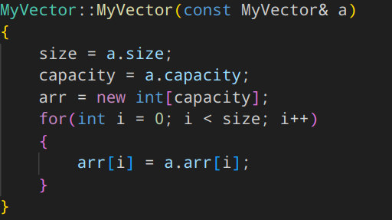
Пример

Slide 14
Указател this
Всеки обект пази в себе си указател към себе си. Той се казва this
Този указател си има приложения, като например ако данните във функция имат същото име като полетата, тогава за да ги различим пишем this→име = име

Slide 15
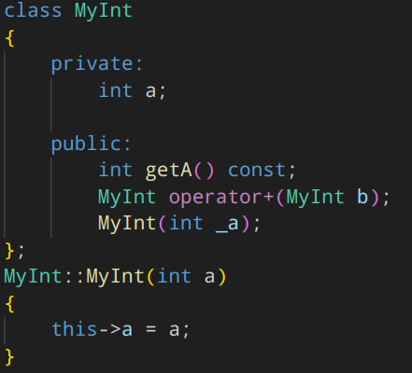
Пример

Slide 16
Оператор за присвояване
Извиква се, когато на вече създадена инстанция на клас пробваме да присвоим стойността на друга инстанция.
Съответно в този оператор трябва да изтрием паметта, която е заделена, да заделим нова и да направим Deep Copy на инстанцията, която присвояваме.

Slide 17
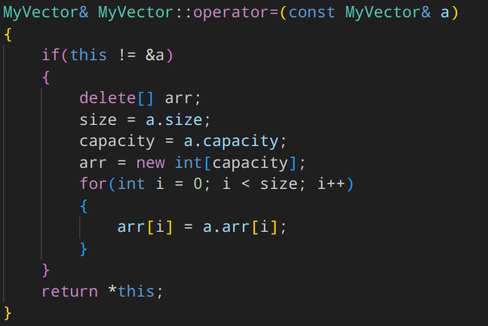
Пример

Slide 18
WTF is this
Може би ви се наби проверката if(this != &other)?
Тя се прави от съображения да не изтрием паметта, която ще копираме в случай, че някой каже a = a;

Slide 19
Деструктор
Стигнахме до края на жизнения цикъл.
Деструкторът по подразбиране ще изтрие само указателя и динамичната памет ще увисне.
За целта трябва да направим нещо, което като обектът стигне края на жизненият си цикъл да се извика и да изчисти динамичната памет.
Синтаксис ~<Име>()

Slide 20
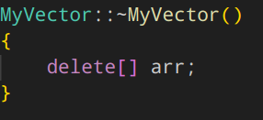
Пример

Slide 21
Задачa 1
Да се дефинира клас Word, описващ дума, съставена от не повече от 20 символа от тип char. Класът да съдържа следните операции:
[5 т.]оператор [] за намиране на i-тия пореден символ в думата
[10 т.]оператори + и += за добавяне на един символ в края на думата. Ако думата вече има 20 символа, операторите да нямат ефект
[10 т.]оператори < и == за сравнение на думи спрямо лексикографската наредба
[10 т.]подходящи конструктори

Slide 22
Задача 2
Да се дефинира клас Sentence, описващ символен низ, състоящ се от произволен брой символи от тип char. Класът да поддържа следните операции
[15 т.]функция addWord за добавяне на дума (обект от клас Word) към края на изречението
[10 т.]конструктор за копиране
[10 т.]други подходящи контруктори
[10 т.]оператор за присвояване
[5 т.]деструктор

Slide 23
Задача 3
Да се имплементира клас Polynomial, представляващ полином от произволна степен. Добавете:
конструктор по подразбиране, копи конструктор, оператор равно и деструктор
метод за отпечатване на полинома на стандартния изход
operator() - по подадено число пресмята полинома
метод за добавяне и премахване на коефициент
оператор за събиране на два полинома

Slide 24
Задача 4
Да се имплементира клас Task, представляващ една задача за изпълнение. Всяка задача се характеризира с име с произволна дължина и време(в часове) за изпълнение. Добавете:
конструктор по подразбиране, копи конструктор, оператор равно и деструктор
метод за отпечатване на задачата на стандартния изход
оператор за сравнение на две задачи по име
Имплементирайте и клас, описващ списък от задачи. Добавете:
конструктор по подразбиране, копи конструктор, оператор равно и деструктор
метод за отпечатване на всички задачи в списъка
метод за добавяне на задача
метод за премахване на задача

